Slide 1
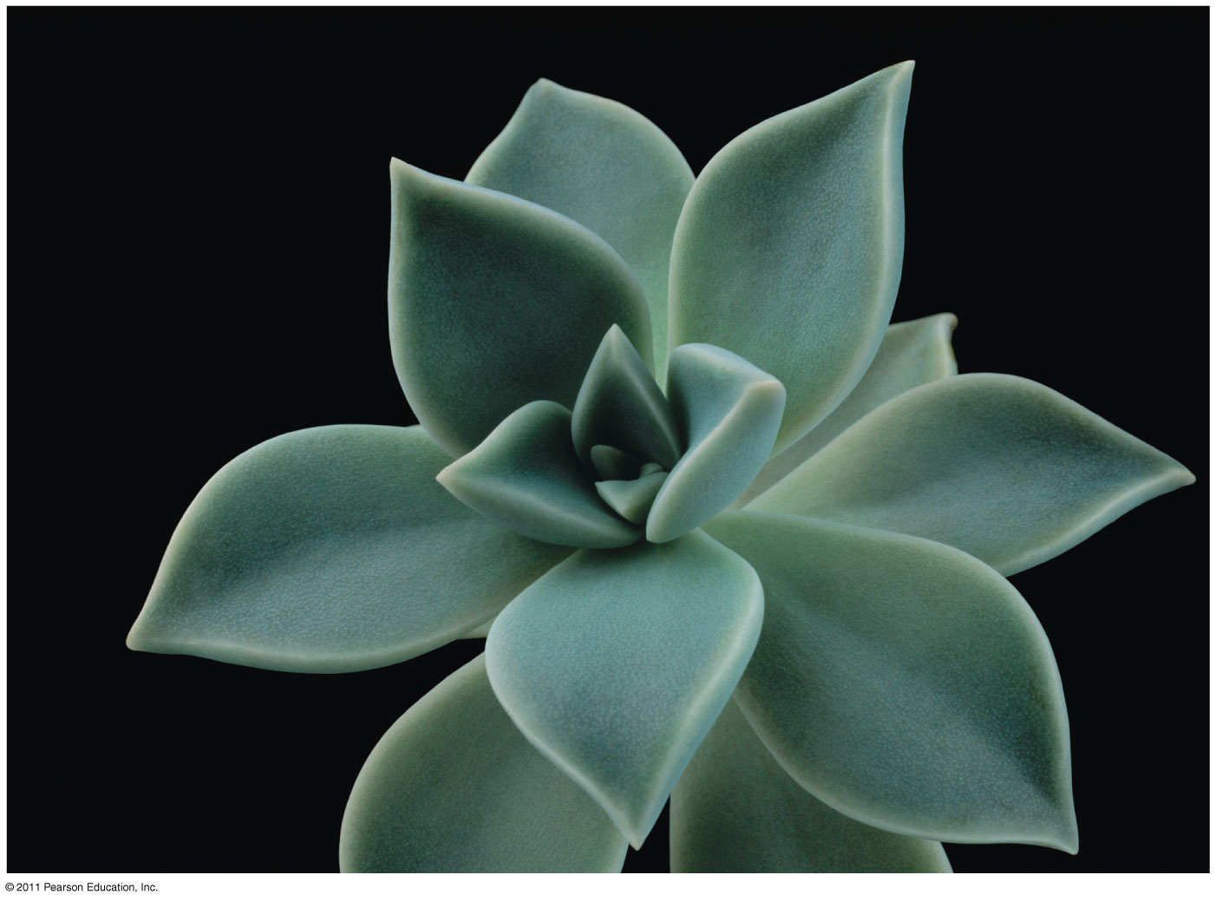
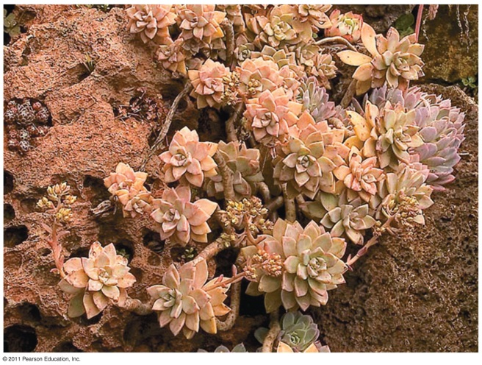
UVOD V BIOLOGIJO

Slide 2

VEDA = je vse znanje človeštva o nekem tematsko zaokroženem področju
ZNANOST = načrtno odkrivanje novih spoznanj
UPORABNA (APLIKATIVNA)
pridemo do konkretne rešitve oz. cilja npr. zdravila.
TEMELJNA (BAZIČNA)
proučevanje zakonitosti ne da bi razmišljali o koristnosti izsledkov.
STROKA = uporabno znanje neke vede
Biologija je veda in znanost, ki proučuje razvoj, zgradbo in delovanje živih sistemov in njihovo medsebojno povezanost.
Biologija je v mnogih primerih BAZIČNA, vendar je podlaga mnogim aplikativnim vedam (npr. medicini, gozdarstvu, živinoreji, agronomiji…

Slide 3
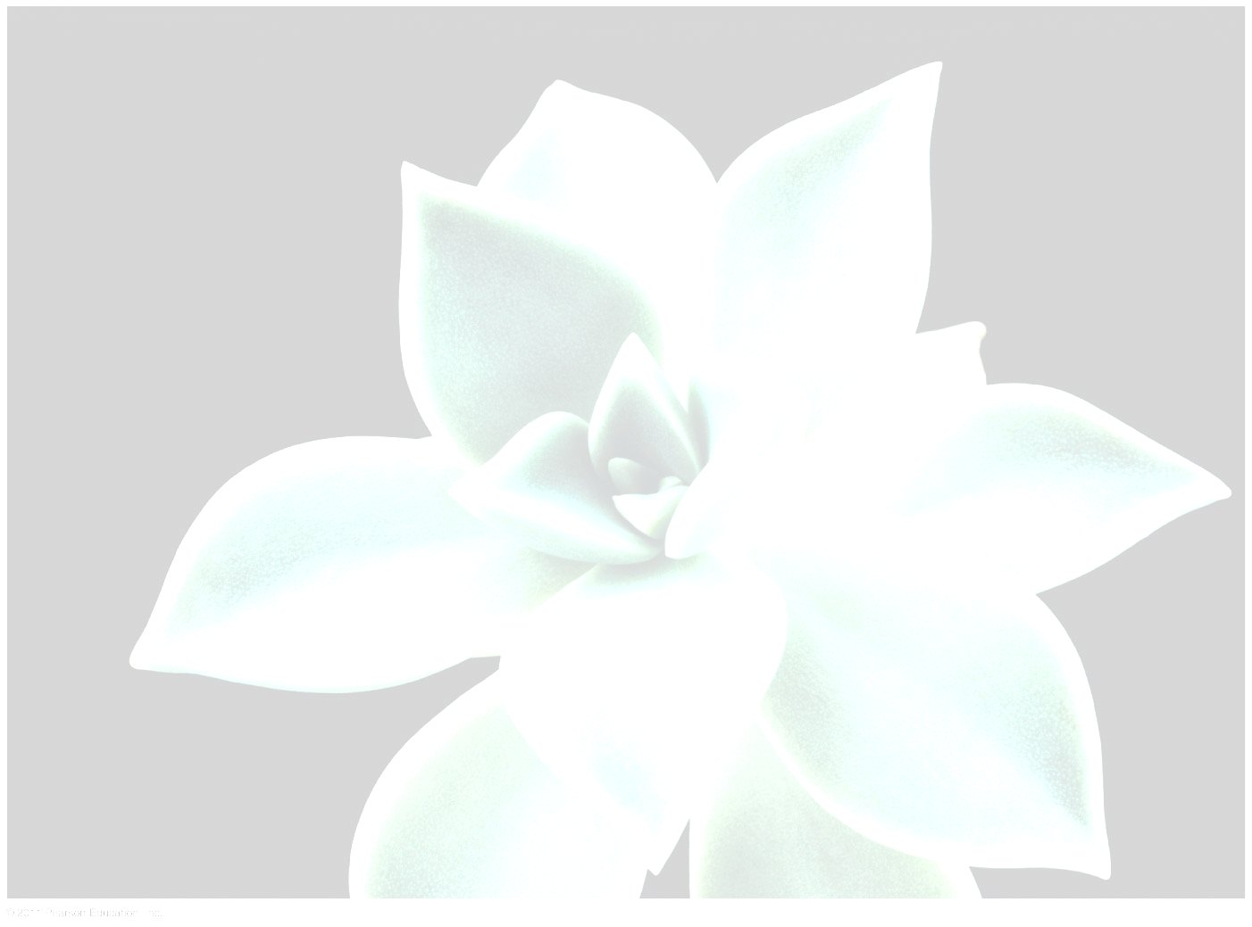
DELITEV BIOLOGIJE NA PODROČJA, PANOGE IN SMERI
BIOLOGIJA
(veda in
znanost)
BOTANIKA
ZOOLOGIJA
ANTROPOLOGIJA
MIKROBIOLOGIJA
MORFOLOGIJA
CITOLOGIJA
HISTOLOGIJA
ANATOMIJA

Slide 4
FIZIOLOGIJA
FIZIOLOGIJA
ŽIVALI
FIZIOLOGIJA
RASTLIN
FIZIOLOGIJA
ČLOVEKA
CELIČNA
FIZIOLOGIJA
NEVRO-
FIZIOLOGIJA
EKOLOGIJA
EKOLOGIJA
MORJA
EKOLOGIJA
CELINSKIH
VODA
EKOLOGIJA
KOPNEGA

Slide 5
GENETIKA
BAKTERIJSKA
GENETIKA
MOLEKULARNA
GENETIKA
BIOKEMIJA
HORMONOV
TAKSONOMIJA IN
SISTEMATIKA
RASTLIN
ŽIVALI
EMBRIOLOGIJA
EVOLUCIJA
PALEONTOLOGIJA
EMBRIOLOGIJA
VRETENČARJEV
EVOLUCIJA
ČLOVEKA
PALEOBOTANIKA

Slide 6
SMERI
BIOLOGIJE
ENTOMOLOGIJA
(ŽUŽELKE)
MIKOLOGIJA
(GLIVE)
ORNITOLOGIJA
(PTIČI)
IHTIOLOHIJA
(RIBE)
PARAZITOLOGIJA
(PARAZITI)
BRIOLOGIJA
(MAHOVI)
ALGOLOGIJA

Slide 7
Interdisciplinarne vede
Biofizika
Biokemija
Biotehnologija
Bionika
https://prezi.com/tc9rivdbbv13/bionika/

Slide 8
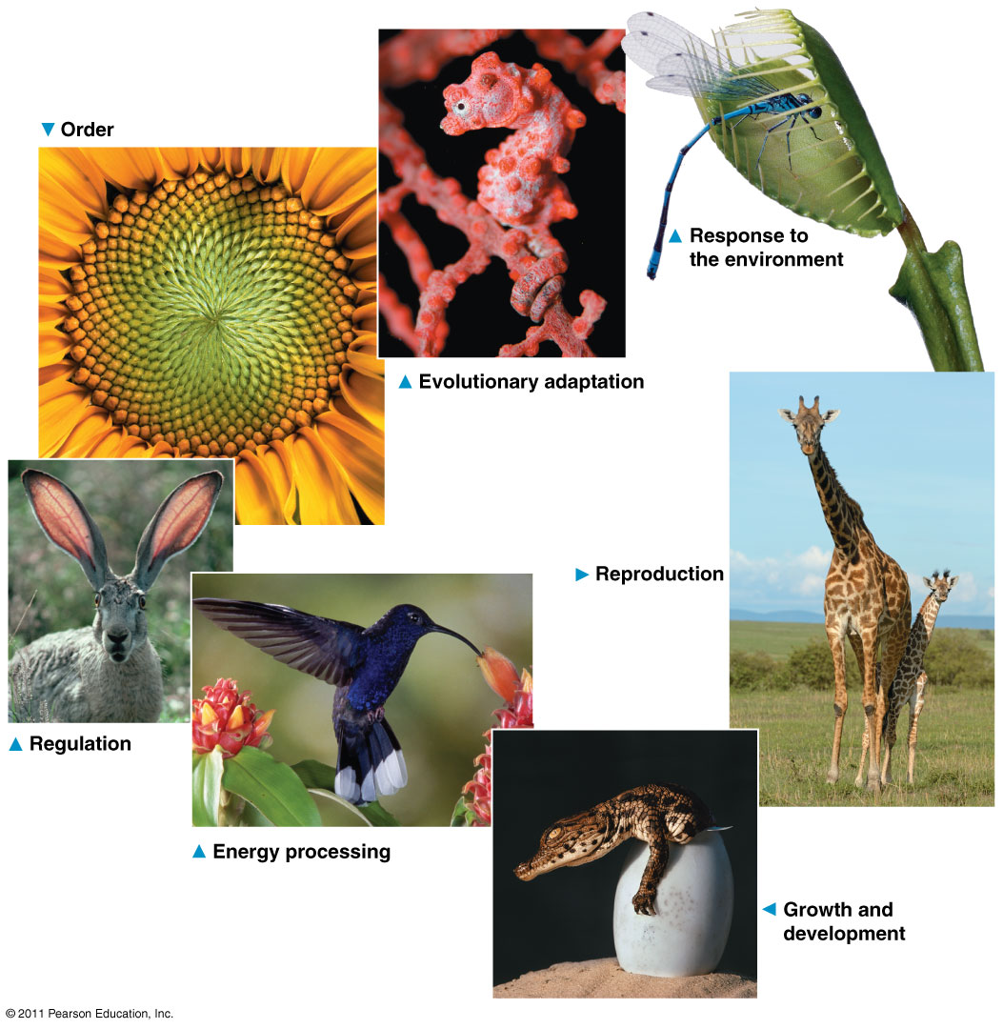
Lastnosti živih bitij
Urejenost
Reagiranje na dražljaje
Prilagajanje z evolucijo
Razmnoževanje
Uravnavanje
Pretvarjanje energije
Rast in razvoj

Slide 9
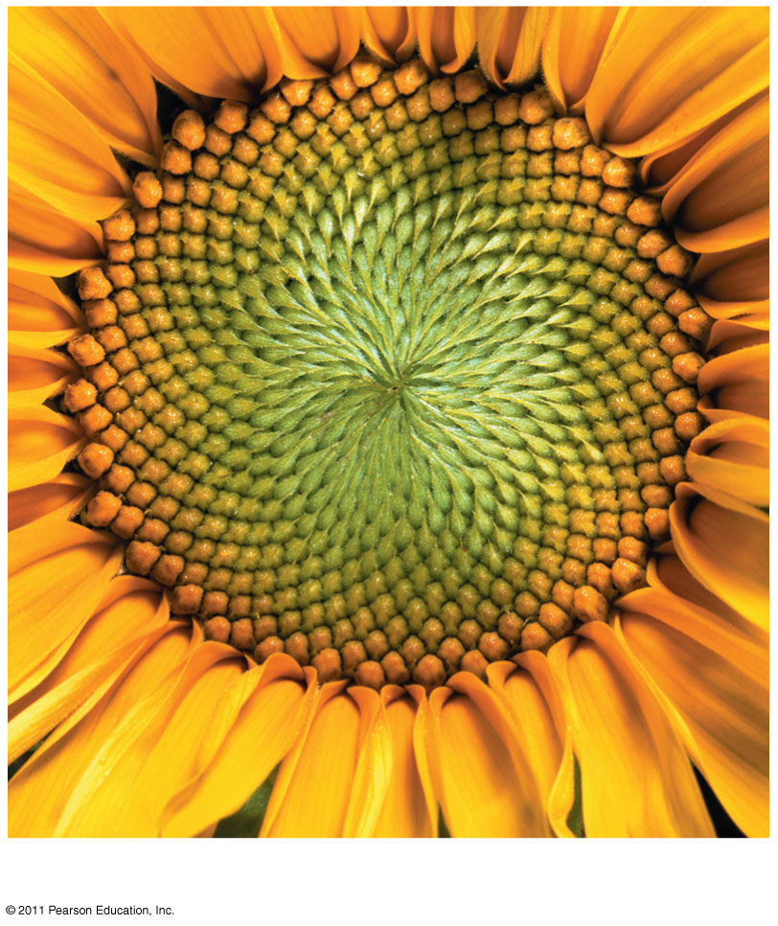
Urejenost

Slide 10
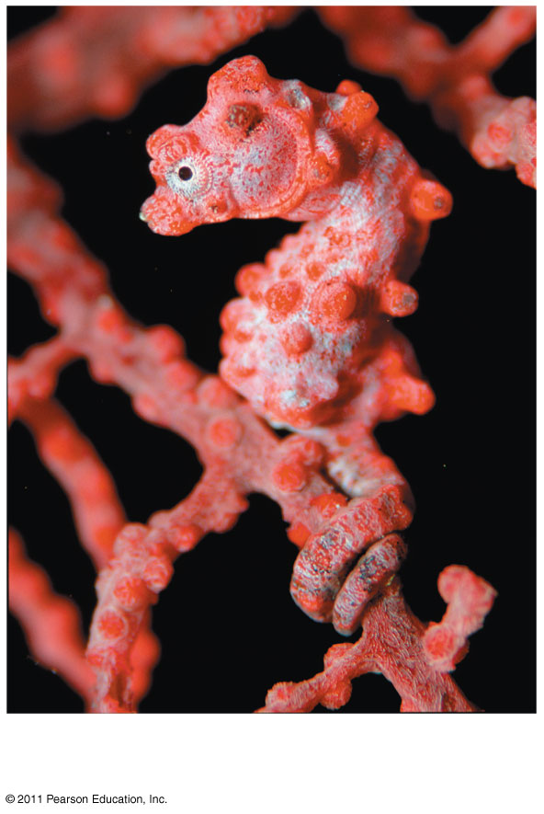
Prilagajanje z evolucijo

Slide 11
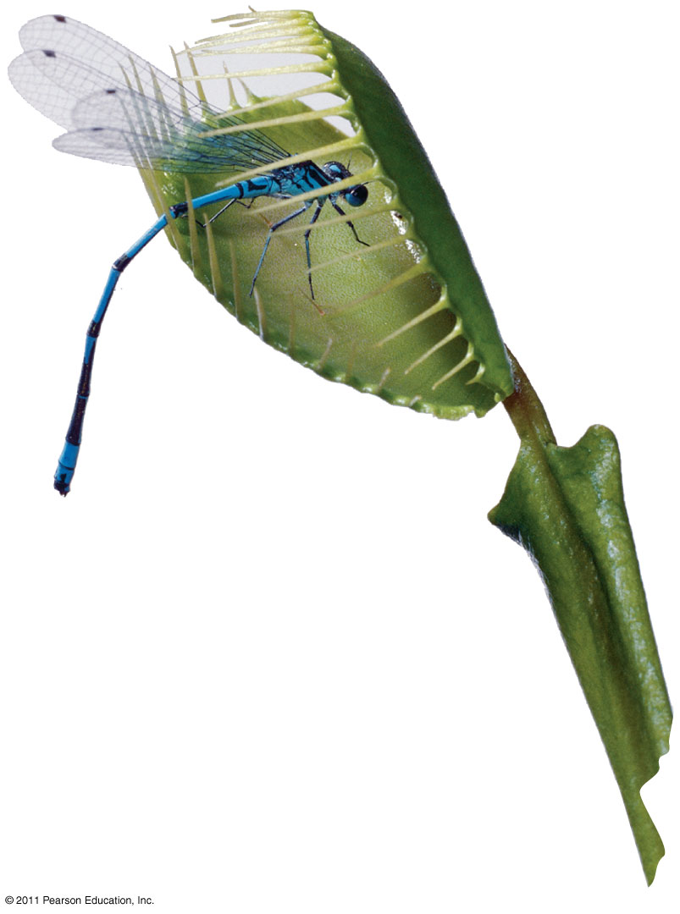
Reagiranje na dražljaje

Slide 12
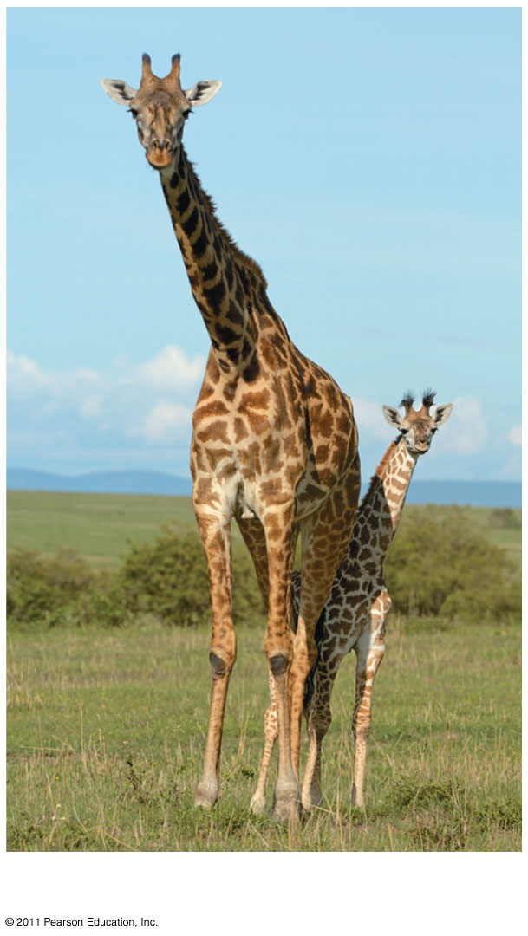
Razmnoževanje

Slide 13
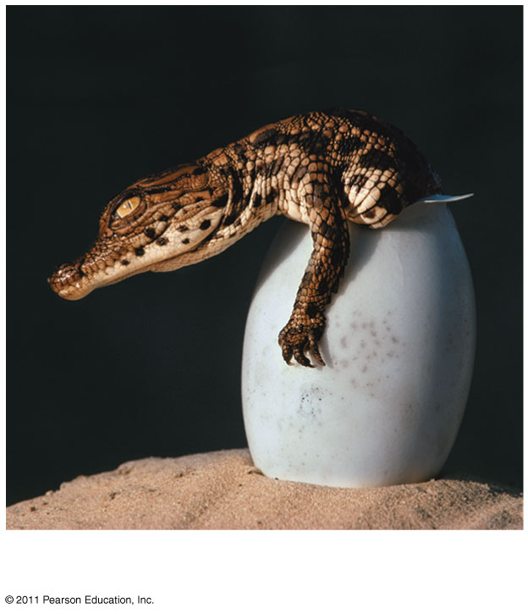
Rast in razvoj

Slide 14
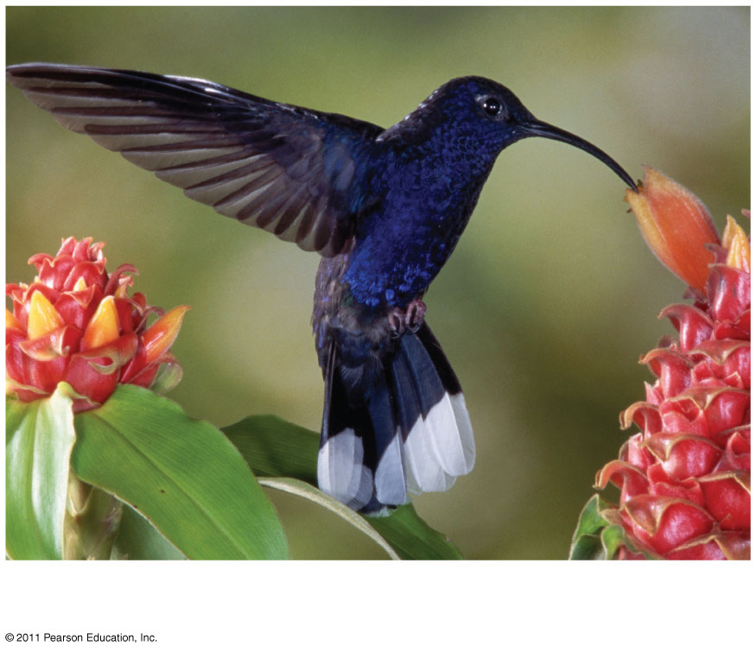
Pretvarjanje energije

Slide 15
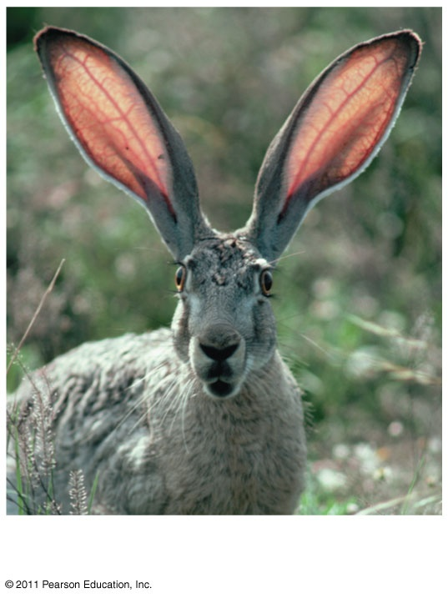
Uravnavanje

Slide 16
Biologija je znanost o življenju
bios
ŽIVLJENJESLOVJE
logos (veda, znanost)
Kaj je življenje?
V biološkem smislu je to sposobnost samoohranitve vrste živih bitij!
Lastnosti
Življenjski procesi; biokemični procesi
prilagodljivost
prehranjevanje
izločanje
čutnost
rast
razmnoževanje
razvoj
presnavljanje
odziv na dražljaje
individualnost
dednost
učenje
spremenljivost
umrljivost
regulacija življenjskih procesov
presnavljanje
staranje

Slide 17
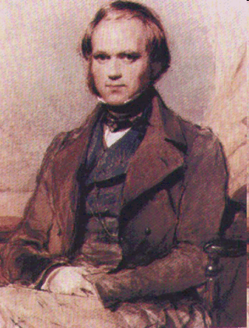
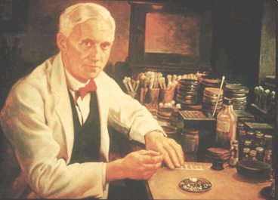
Faze biološke znanosti:
opisovanje
razjasnjevanje procesov
sistemska biologija (proučuje žive sisteme: celica, organizem, ekosistem,biosfera)
dinamični,soodvisni, raznoliki, …
Znanstveniki, povezani z mejniki v zgodovini biologije:
Aristotel
Linne
Hook
Schleiden, Schwan
Darwin,
Pasteur, Fleming
Watson in Crick
C. Darwin
A. Fleming

Slide 18
1. Ravni organizacije bioloških sistemov
1. BIOSFERA
9. CELIČNI ORGANELI
10. MOLEKULE
8. CELICE
2. EKOSISTEMI
3. ZDRUŽBE
4. POPULACIJE
5. ORGANIZMI
6. ORGANI
7. TKIVA

Slide 19
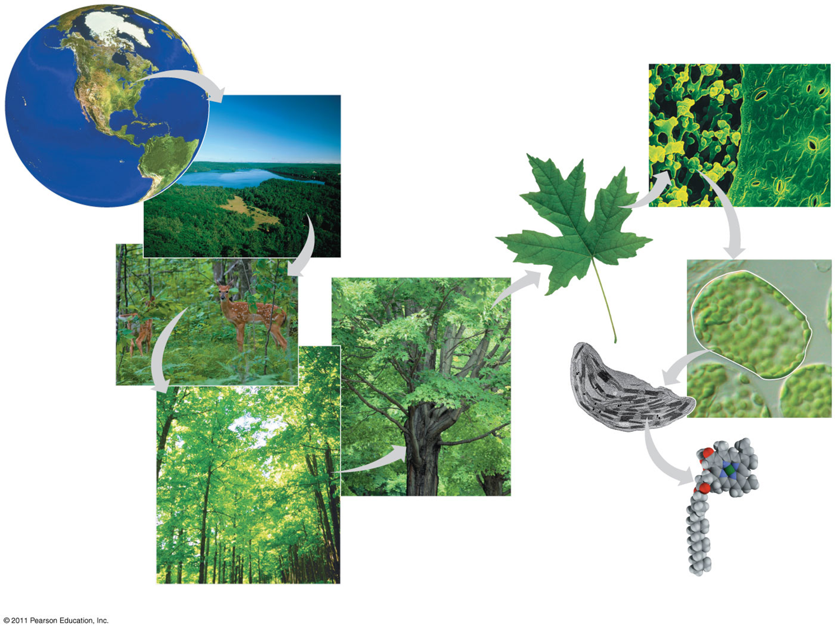
1. Biosfera
7. Tkiva
2. Ekosistem
6. Organi in organski sistemi
3. Združbe
8. Celice
9. Organeli
5. Organizmi
11. Atomi
4. Populacije
10. Molekule

Slide 20
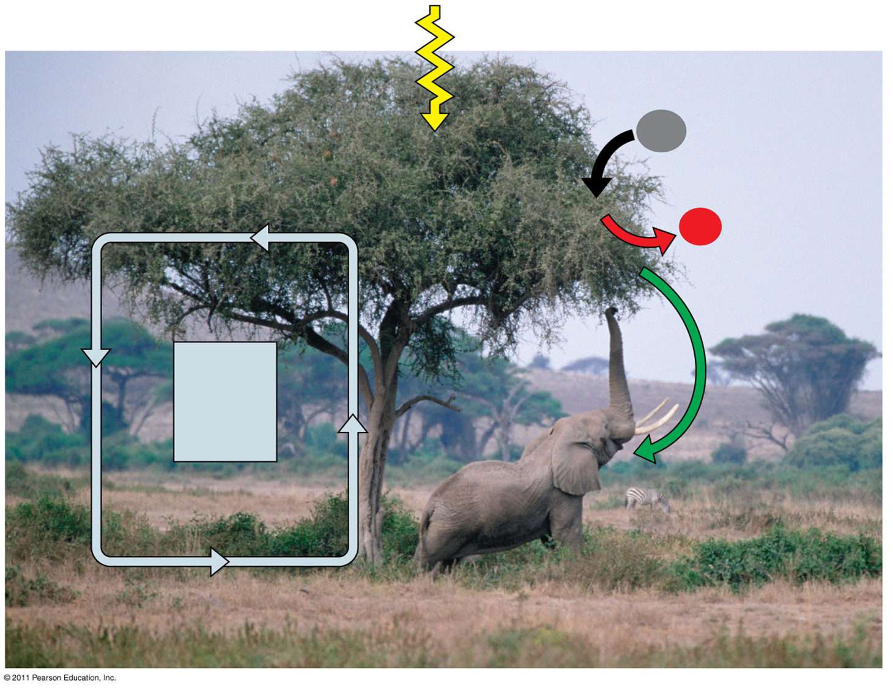
2. Organizem z okoljem izmenjuje snovi in energijo
Sončna svetloba
Listi absorbirajo svetlobno energijo.
Ekosistem
Listi vežejo CO₂ in sproščajo O₂.
CO₂
Avtotrofi; proizvajalci (rastline in drugi avtotrofni organizmi)
O₂
Toplota
Kroženje snovi
Kemična energija
Z drevesa živali jejo liste in plodove.
Dekompozitorji vračajo minerale v zemljo z razgradnjo listov.
Skozi koreninski sistem rastlina črpa vodo in minerale.
Heterotrofi;porabniki
CO₂
NH₃
Toplota

Slide 21
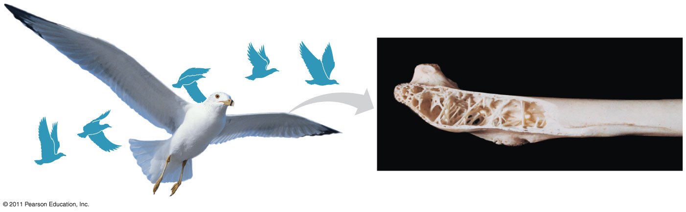
3. Zgradba in delovanje sta povezana na vseh ravneh biološke organizacije
Perut galeba
Kosti galebove peruti

Slide 22
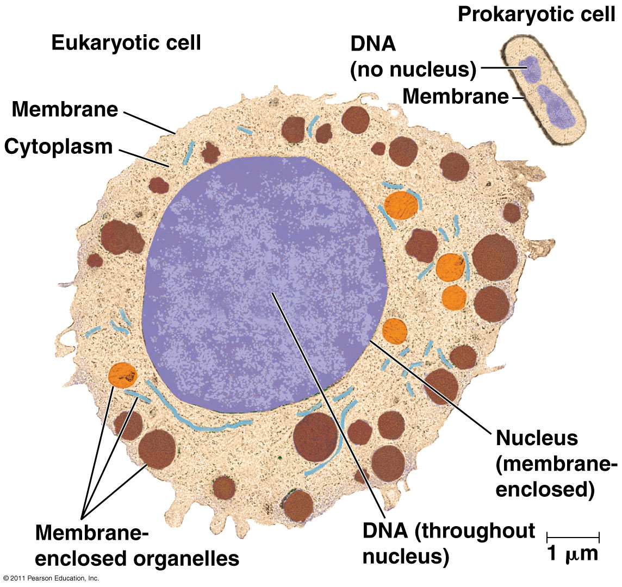

evkariontska celica
prokariontska celica
GRADBENA TIPA CELIC
DNA brez oblikovanega jedra
Plazmalema
Plazmalema
Citoplazma
4. Celica je osnovna gradbena in dejavna enota
Jedro vsebuje DNA
Organeli
DNA z oblikovanim jedrom

Slide 23
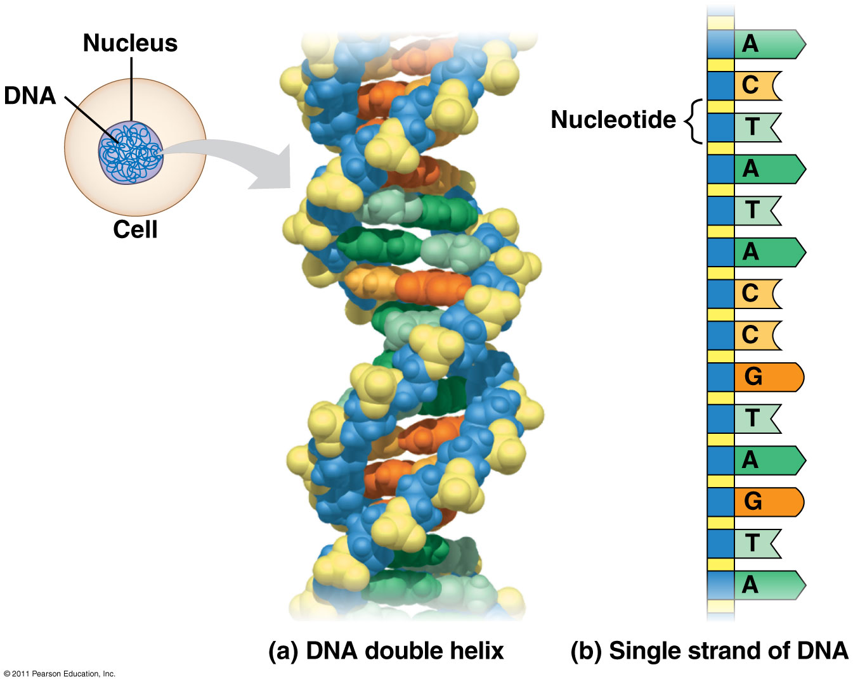
Jedro
Nukleotid
Celica
5. Dedna informacija v obliki DNA zagotavlja kontinuiteto življenja
Dvojna vijačnica DNA
Ena veriga DNA

Slide 24
Biološko raziskovalno delo koraki znanstvenega raziskovanja
Znanstveni problem
A. Analiziranje podatkov: KAJ? In KAKO?
Zbiranje DEJSTEV (utemeljenih ugotovitev)
Zbiranje PODATKOV(dejstev povezanih z nekim problemom
- KVALITATIVNI (kakovostni; s pomočjo čutil)
- KVANTITATIVNI (količinski; meritve z instrumenti)
Izbira ustrezne METODE DELA oz. načina reševanja problema:
  Opazovanje
  Meritve
  Poskus ali eksperiment

Slide 25
B. Preverjanje hipotez: ZAKAJ?
4. Postavitev HIPOTEZE – domnevne rešitve, ki zajema RAZLAGO in NAPOVED
5. Preverjanje hipoteze s KONTROLNIM poskusom
6. Potrjena hipoteza
ZAKON (znanstveno dokazano dejstvo)
TEORIJA
NAUK

Slide 26
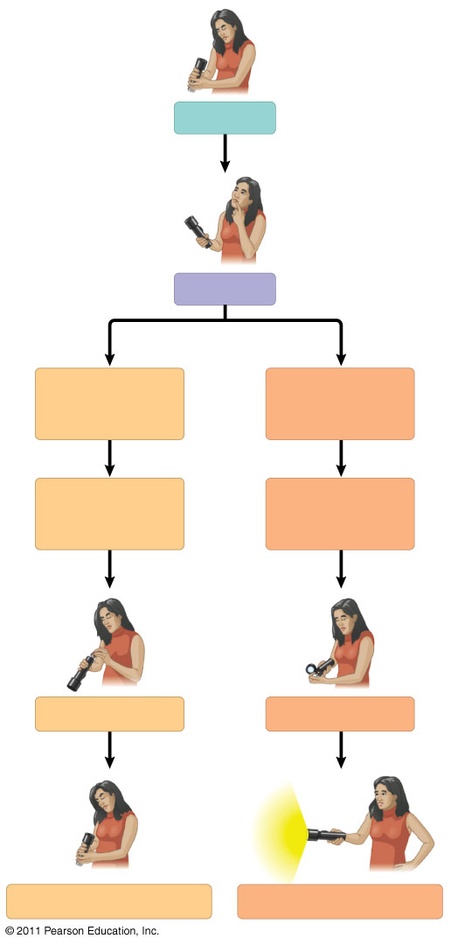
opazovanje, ugotovitev
vprašanje
Hipoteza 1: izrabljene baterije
Hipoteza 2: žarnica je pregorela
Napoved: problem rešim, če zamenjam baterije
Napoved: problem rešim, če zamenjam žarnico
preverjanje
preverjanje
Hipoteza ni potrjena.
Hipoteza je potrjena.

Slide 27
CELIČNA TEORIJA

Slide 28
Celico je odkril Robert Hooke leta 1665, ko je pod mikroskopom opazoval zelo tanke rezine plute in videl številne majhne kamrice. Poimenoval jih je cellulae (celice), saj so ga spominjale na celice, v katerih so živeli menihi.
Ker je opazoval mrtve celice, je v resnici videl le celične stene. Hook je prvi odkril celice, ni pa poznal njihove zgradbe in vloge

Slide 29
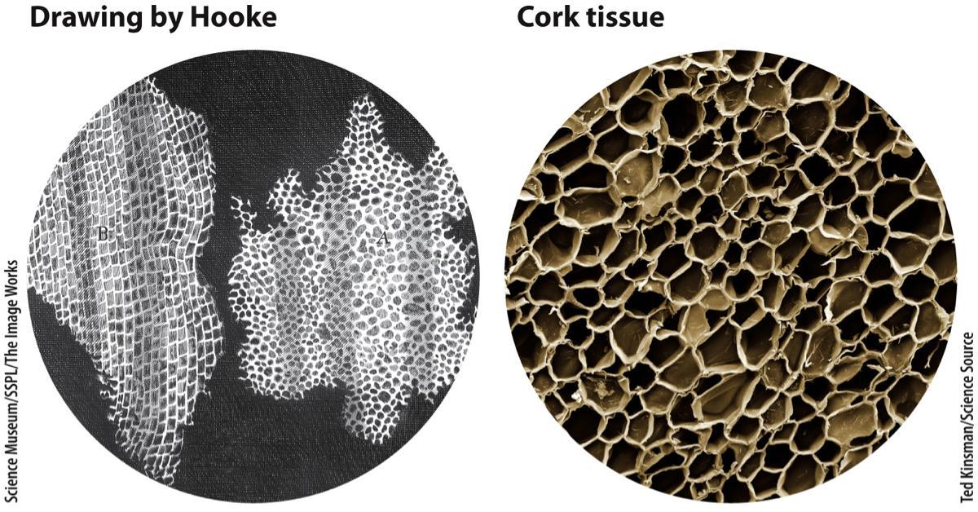

Slide 30
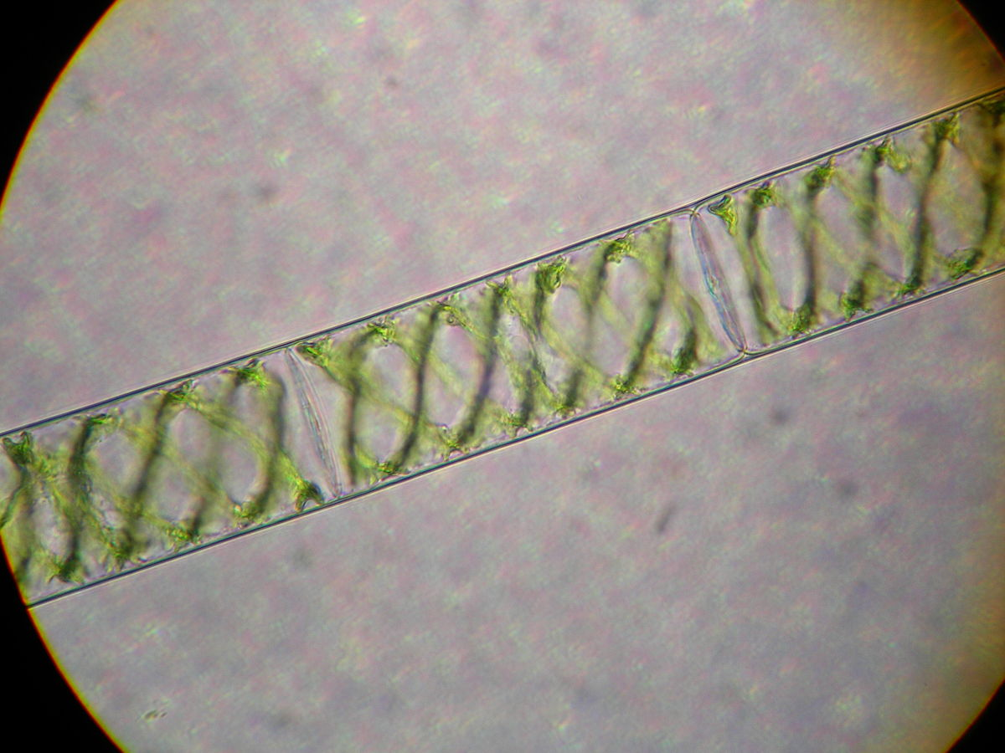
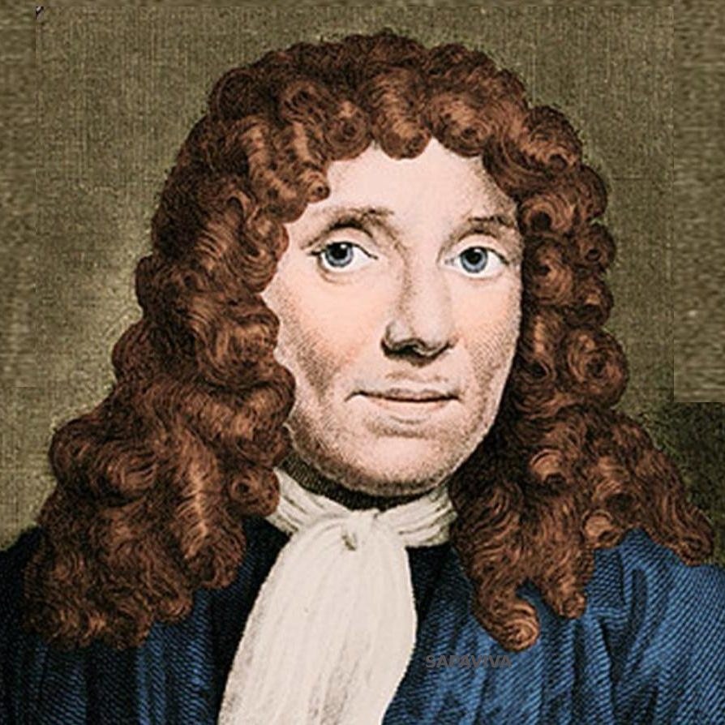
Prvi, ki je pod mikroskopom opazoval žive celice, je bil Antonie van Leeuwenhoek, ki je leta 1674 opisal alge Spirogyra in poimenoval videne premikajoče se organizme animalkule, kar pomeni majhne živali. Leeuwenhoek je najverjetneje opazil tudi bakterije.

Slide 31
Avtorstvo celične teorije se navadno pripisuje trem znanstvenikom: Theodorju Schwannu, Matthiasu Schleidnu in Rudolfu Virchowu. Leta 1839 sta Schwann in Schleiden predlagala, da so celice osnovna gradbena enota življenja in njuna teorija je postala osnova prvih dveh trditev sodobne celične teorije. Leta 1855 je Rudolf Virchow izjavil, da vse celice izhajajo iz že prej obstoječih celic in s tem dodal še tretje načelo klasične celične teorije

Slide 32
Opažanja znanstvenikov Hooka, Leeuwenhoeka, Schleidna, Schwanna, Virchowa ter drugih so vodila do razvoja t. i. celične teorije, ki je postala široko sprejeta razlaga za odnose med celicami in živimi organizmi:
Vsa živa bitja oziroma organizmi so zgrajeni iz celic in njihovih produktov.
Celice so osnovne gradbene enote življenja.
Nova celica nastane z delitvijo stare celice na dve novi.

Slide 33
Sodobna celična teorija
Vsi živi organizmi so zgrajeni iz celic; lahko so enocelični ali večcelični.
Celica je osnovna enota življenja.
Celice nastajajo z delitvijo iz že obstoječih celic.
Pretok energije poteka znotraj celic.
Dedne informacije (v obliki jedrnih kislin) se prenašajo iz ene celice v drugo.
Vse celice imajo enako osnovno kemijsko zgradbo.

Slide 34
CELIČNI ORGANELI

Slide 35
https://www.youtube.com/watch?v=URUJD5NEXC8

Slide 36
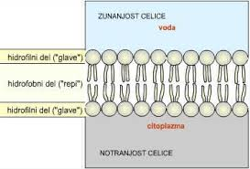
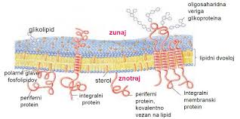
Celična membrana
sestavljena iz beljakovin. Je izbirno prepustni ovoj, ki daje celici obliko in notranjost celice ločuje od okolja. Skoznjo prehajajo uporabne snovi (npr. hrana, kisik) v notranjost celice, nerabne snovi pa iz celice. Prepušča le majhne molekule, zato se morajo hranilne snovi, ki jih sestavljajo makromolekule, pred prehodom v celico razgraditi v manjše molekule.

Slide 37
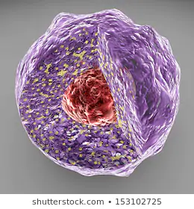
Celično jedro
obdaja ga jedrni ovoj. V jedru so kromosomi (zgrajeni iz molekul DNK), na katerih se nahaja dedni zapis določenega organizma. Jedro tudi nadzoruje delovanje celotne celice.

Slide 38
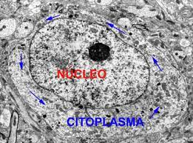
Citoplazma
vodna raztopina, ki vsebuje 60 do 80 odstotkov vode. V njej potekajo življenjski procesi, ki omogočajo normalno delovanje celice.

Slide 39
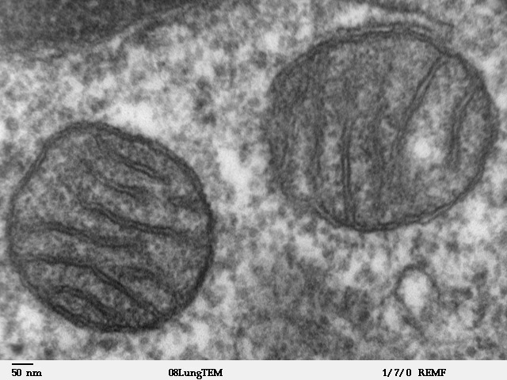
Mitohondriji
organeli fižolaste oblike. V njih poteka celično dihanje, kar pomeni, da se iz organskih snovi in pod vplivom kisika sprošča energija, ki je potrebna za vse biokemijske reakcije, ki potekajo v celici in omogočajo njeno delovanje in obstoj.
Obdan je z dvema membranama.
Zunanja membrana mitohondrijev je
brez gub, notranja pa je močno nagubana.

Slide 40
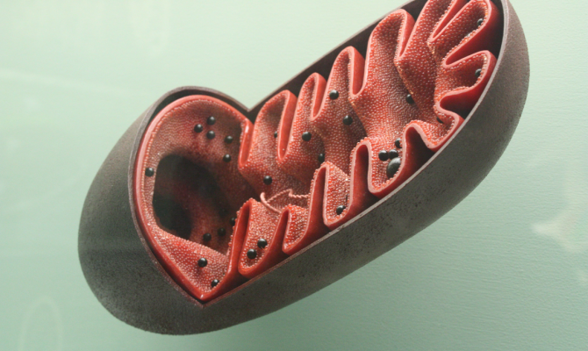

Slide 41
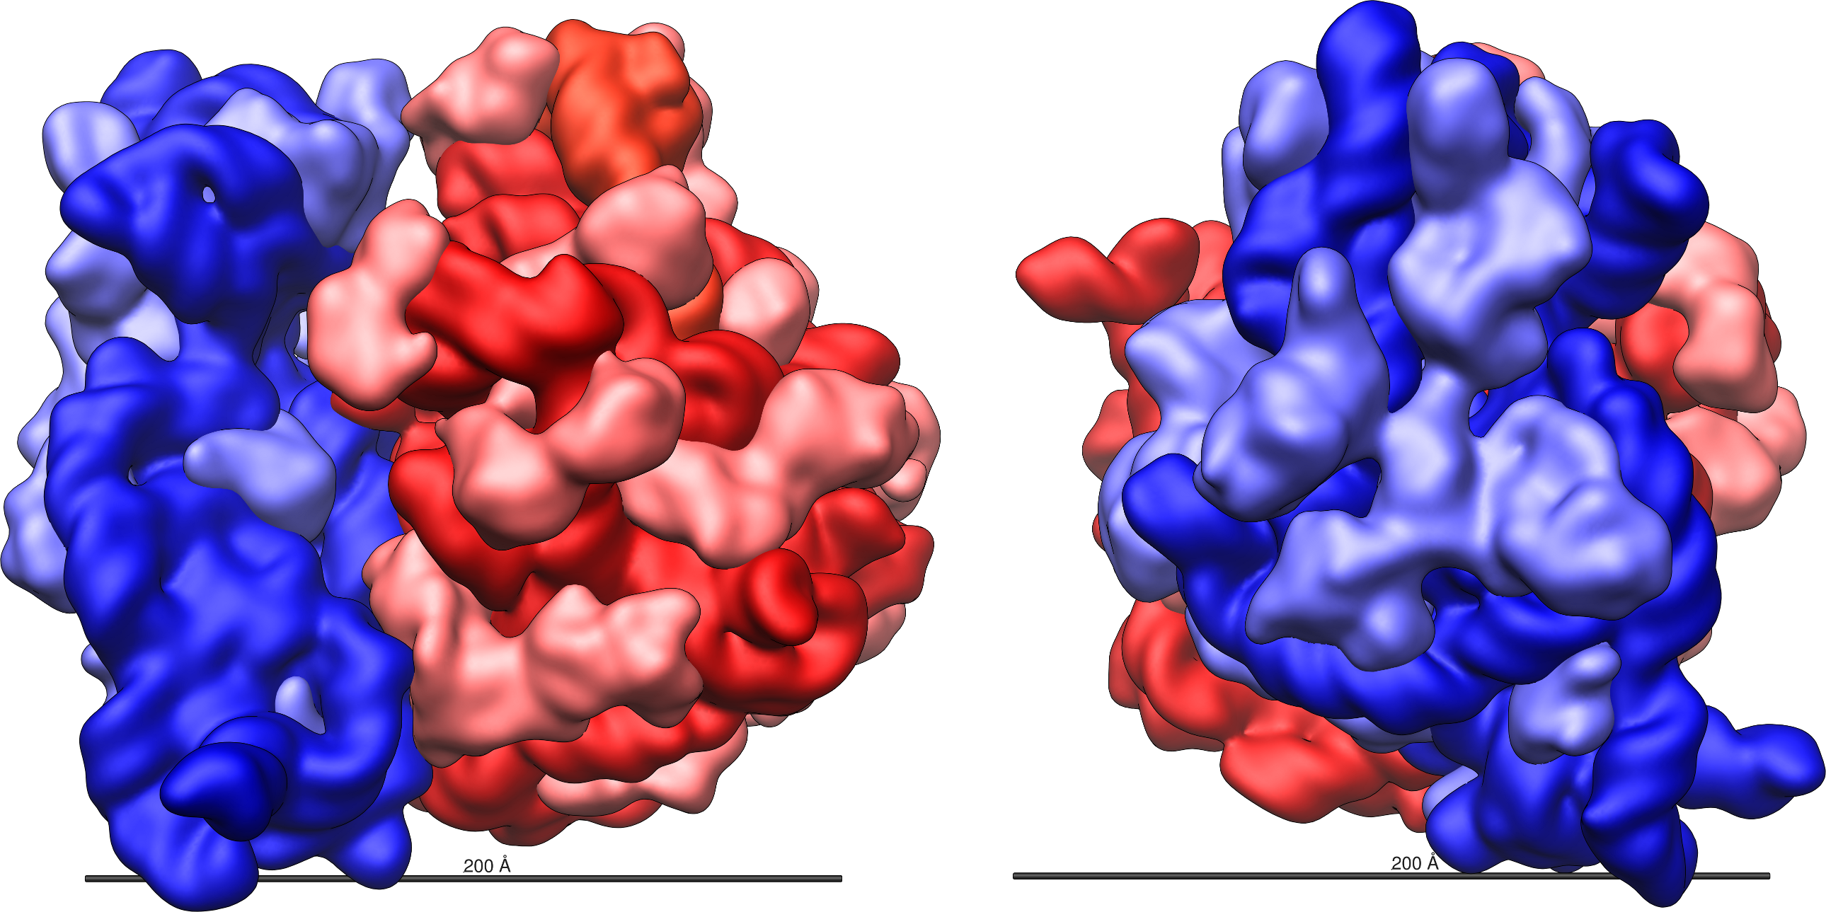
Ribosomi
omogočajo nastajanje beljakovin, potrebnih za rast in delovanje celice. Navodila za izgradnjo beljakovin se nahajajo v kromosomih.

Slide 42
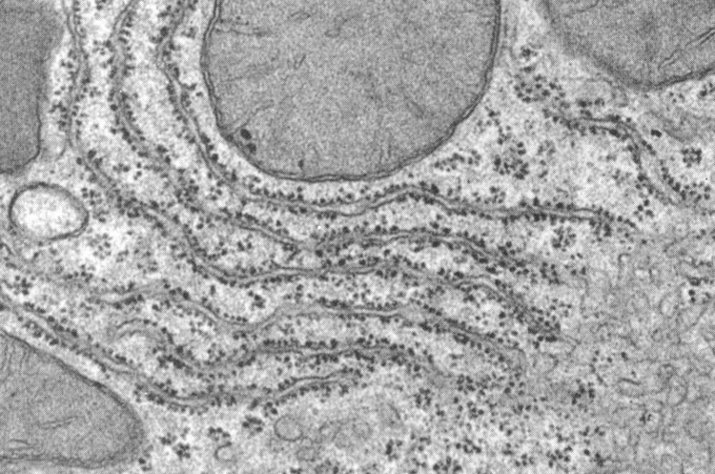
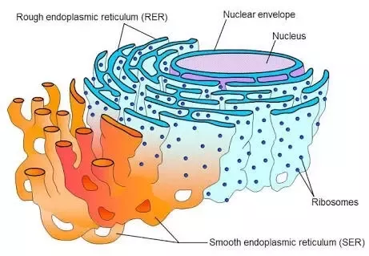
Endoplazmatski retikulum
a) zrnati: na njem se nahajajo ribosomi (v obliki zrnc). Naloga zrnatega endoplazmatskega retikuluma je enaka nalogi ribosomov.
b) gladki: priprava snovi za izločanje iz celice.

Slide 43
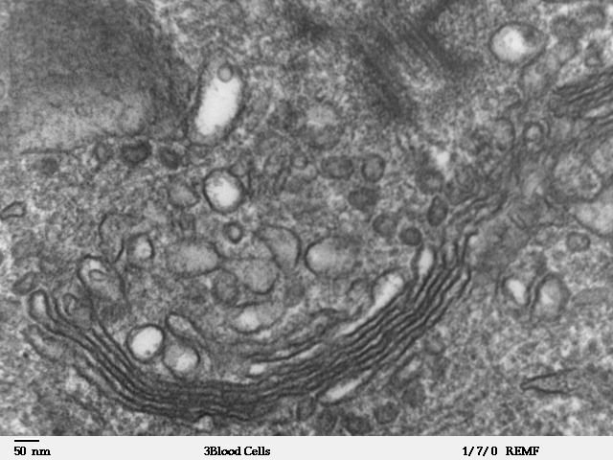
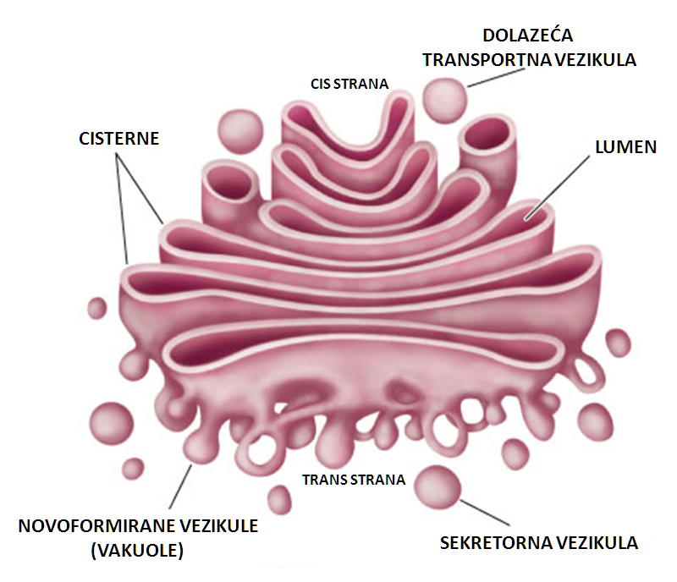
Golgijev aparat
priprava snovi za gradnjo
beljakovin.

Slide 44
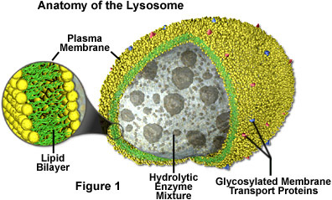
Lizosomi
razgradnja beljakovin, ki so prispele v celico od zunaj.

Slide 45
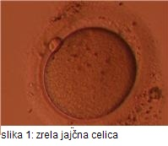
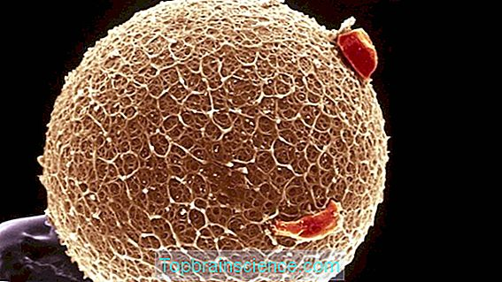
Večina celic je tako majhnih, da jih ne moremo videti s prostim očesom, saj so manjše od 0,1 mm. Nekatere celice so izjeme. Tak primer so jajčne celice, ki so vidne tudi s prostim očesom. Človeška jajčna celica meri približno 1 milimeter.

Slide 46
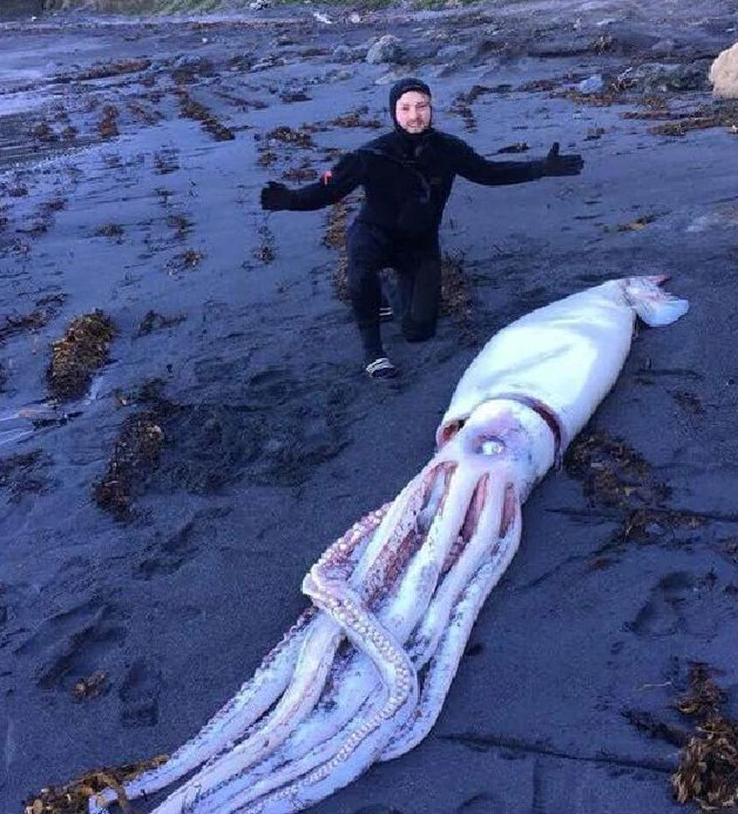
Če bi merili dolžino celic, so najdaljše
živčne celice. Znanstveniki so ugotovili,
da ima orjaški ligenj tudi do 12 metrov
dolge živčne celice. V človeku so med
najdaljšimi živčne celice, ki segajo od
stopal do spodnjega dela hrbtenjače
in merijo približno 1 meter.

Slide 47
ZGRADBA CELIČNE MEMBRANE IN TRANSPORT SNOVI

Slide 48
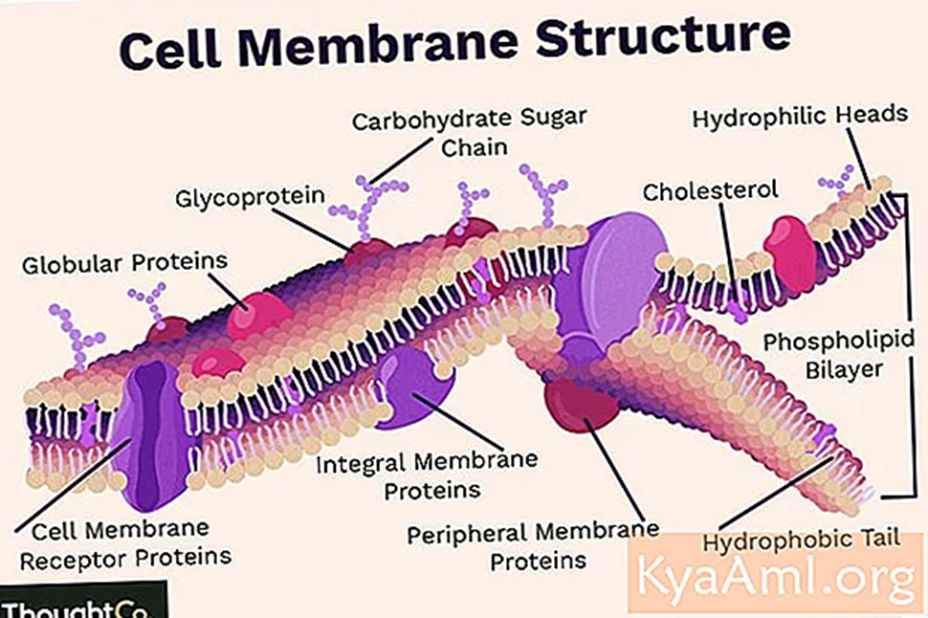
Funkcija celične membrane
Tanka polprepustna membrana, ki obdaja citoplazmo celice.
Njena naloga je zaščititi celovito
notranjost celice tako, da
nekatere snovi vstopijo v celico,
druge ne.

Slide 49
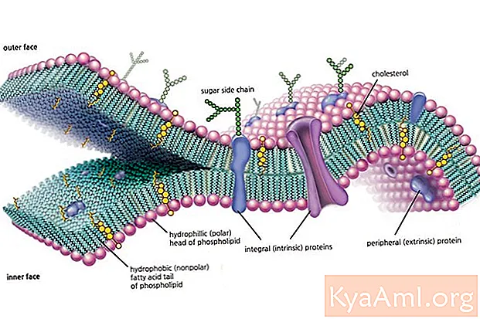
Ščiti celovitost celice, podpira celico in pomaga ohranjati njeno obliko.
Beljakovine in lipidi so glavni sestavni deli celične membrane.

Slide 50
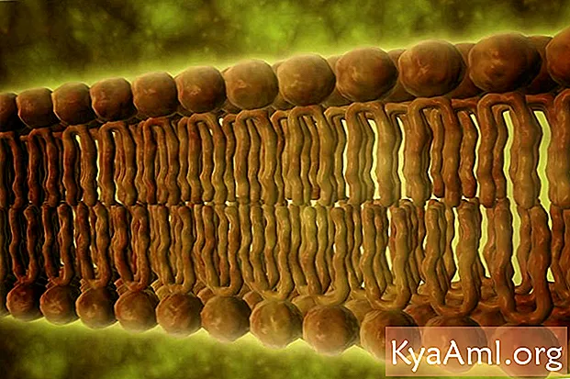
Fosfolipidi so pomembni sestavni deli celičnih membran. Tvorijo lipidni dvosloj, ki je polprepusten, tako da lahko samo nekatere snovi difundirajo skozi membrano v notranjost celice.

Slide 51
Fosfolipidi tvorijo lipidni dvosloj, v katerem se njihova hidrofilna (za vodo privlačna) področja glave spontano uredijo tako, da se soočijo z vodnim citosolom in zunajcelično tekočino, medtem ko so njihova hidrofobna (vodoodbojna) repna območja obrnjena stran od citosola in zunajcelične tekočine.
https://www.youtube.com/watch?v=re4kAtxViiQ

Slide 52
PREHOD SNOVI SKOZI MEMBRANO
PASIVNI TRANSPORT - Pasivni transport molekul oz. difuzija je prehod molekul iz območja višje koncentracije v območje nižje koncentracije (v smeri koncentracijskega gradienta). Pri tem se NE porablja energija.
AKTIVNI TRANSPORT - Če morajo molekule potovati iz nižje proti višji koncentraciji (v nasprotni smeri koncentracijskega gradienta), potem potujejo z aktivnim transportom. Pri tem se porablja celična energija v obliki ATP (adenozin trifosfat).

Slide 53
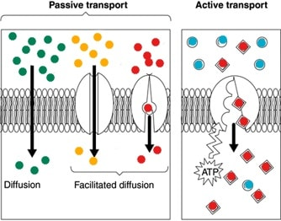
PASIVNI TRANSPORT
Skozi lipidni dvosloj (skica z zelenimi molekulami)
Skozi kanalčke iz beljakovin (skica z rumenimi molekulami)
Skozi posebne membranske prenašalce (skica z rdečimi molekulami)

Slide 54
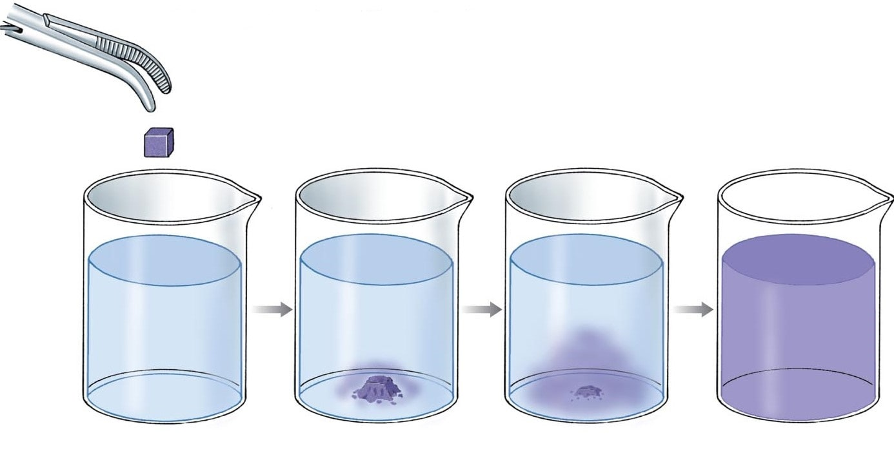
Difuzija
Difuzija je prehajanje molekul topljenca iz višje v nižjo koncentracijo. Membrana ni pogoj.

Slide 55
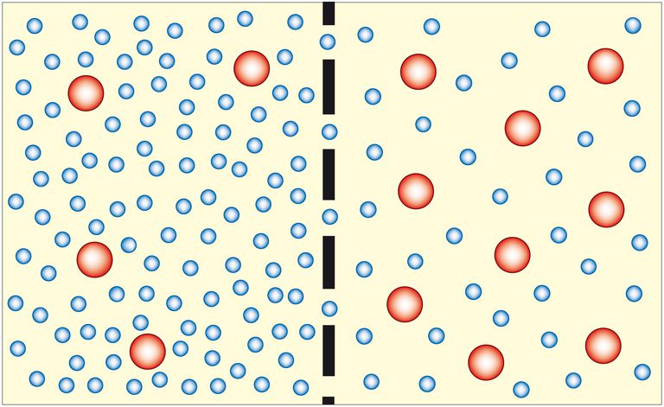
Osmoza
Osmoza je prehajanje molekul topila iz višje v nižjo koncentracijo preko polprepustne membrane.

Slide 56
AKTIVNI TRANSPORT
Aktivni transport poteka preko posebnih
membranskih črpalk, ki črpajo molekule in
ob tem cepijo fosforne vezi ATPja
in tako porabljajo energijo. Aktivni
transport predstavlja desna
skica z modrimi in rdečimi molekulami.
Opazimo lahko, da
črpalka rdeče molekule črpa na območje,
kjer je njihova
koncentracija višja.

Slide 57
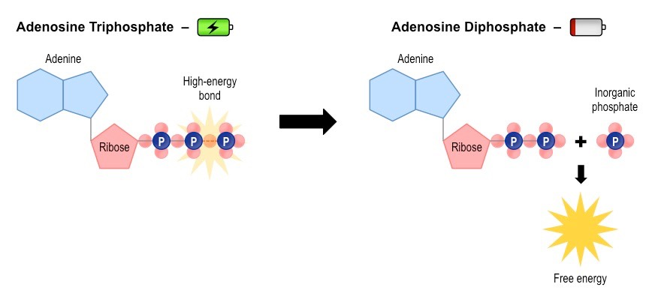
ATP
Leva molekula je adenin trifosfat, desna je adenin difosfat, ki nastane iz adenin trifosfata po tem, ko se od njega odcepi 1 fosfat. Opazimo lahko, da fosfate v molekuli ATP med seboj povezujejo energetsko bogate fosfatne vezi. To pomeni, da so te vezi močno napolnjene z energijo in ko se cepijo (ko se odcepi en atom fosfata) se ta energija sprosti.

Slide 58
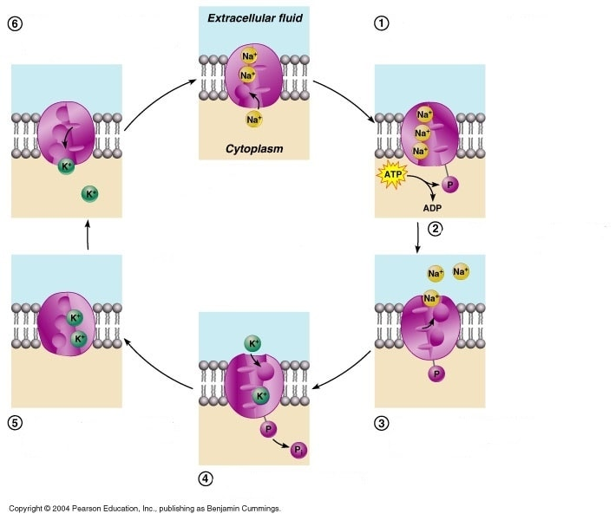
Aktivni transport poteka s pomočjo beljakovinskih črpalk, ki plavajo v fosfolipidnem dvosloju. Te črpalke cepijo energetsko bogate fosfatne vezi v molekuli ATPja in tako dobijo energijo za prenos snovi v nasprotni smeri koncentracijskega gradienta.
Notes:
Natrijevi ioni, ki se nahajajo v citoplazmi celice, se vežejo na vezalna mesta črpalke (shema 1). Ta vezava spodbudi vezavo ATPja na za to oblikovano mesto na beljakovinski črpalki in odcepitev ene molekule fosforja od ATP. Dobimo ADP (adenin difosfat) in energijo, ki se je sprostila iz energetsko bogate fosforne vezi. ADP se odstrani, na črpalko ostane vezan odcepljen fosfor.
Energija, ki se je sprostila ob tej cepitvi omogoči, da beljakovinska črpalka spremeni obliko in tako prenese natrijeve ione na drugo stran membrane (shema 2,3). Tam se odcepijo in na prosta mesta se vežejo kalijevi ioni, ki se nahajajo na zunanji strani membrane. Ta vezava kalijevih ionov povzroči, da se prej vezan fosfor odcepi in beljakovinska črpalka prevzame začetno obliko. Hkrati se s tem prenesejo kalijevi ioni v notranjost celice (shema 4,5). Kalijevi ioni se odcepijo in cikel se lahko ponovi.
Beljakovinske črpalke, ki prenašajo samo eno snov, delujejo po istem principu.

Slide 59
Endocitoza
Večje količine snovi celica iz okolja prevzema s pomočjo endocitoze ali pinocitoze. Endocitoza je proces, ko celica z uvihanjem celične membrane zajame večje količine snovi iz okolice. Če gre za trdne delce, govorimo o fagocitozi. Če gre za zajemanje tekočine pa o pinocitozi. Obraten proces endocitozi je eksocitoza, kjer celice izloča večje količine snovi v okolico (npr. razkrojki, ki so nastali ob presnovi celice).

Slide 60
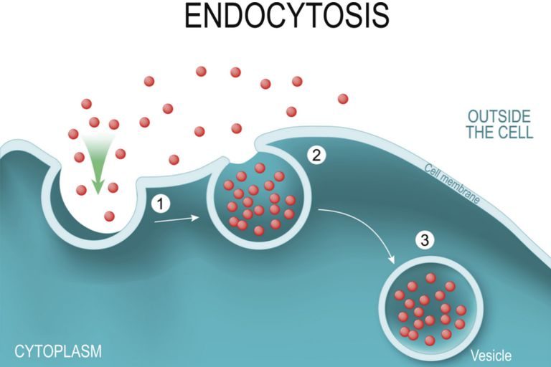
Sprejemanje delcev poteka tako, da se celična membrana vedno bolj pogreza in nakoncu popolnoma objame snov, ki jo hoče “zaužiti”. Oblikuje se mehurček, ki se odcepi v citoplazmo. Odcepljeni mehurček v citoplazmi se imenuje vakuola ali endocitotski vezikel. Ta se v celici združi s primarnim lizosomom, ki vsebuje encime za razgradnjo snovi v endocitotskem veziklu. Nastane sekundarni lizosom v katerem se fagocitirani delci razgradijo in porabijo za rast in delovanje celice.

